Slide 1
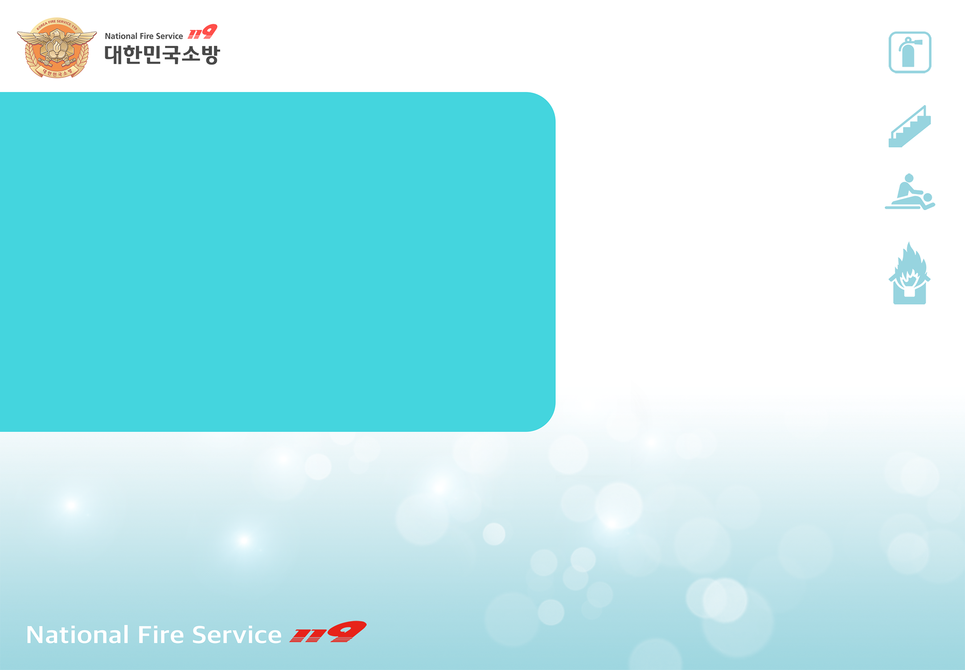

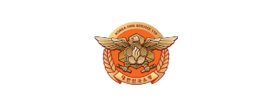





[エピソード.9]
カラオケでの火災
無効
女性
老人
外国人

Slide 2



Contents
[エピソード.9]
カラオケでの火災
カラオケの安全不足の原因_ 4p
公共の場所での火災_ 5p
カラオケの火災原因_ 8p
安全と脱出の方法 _ 13p
無効
女性
老人
外国人

Slide 3

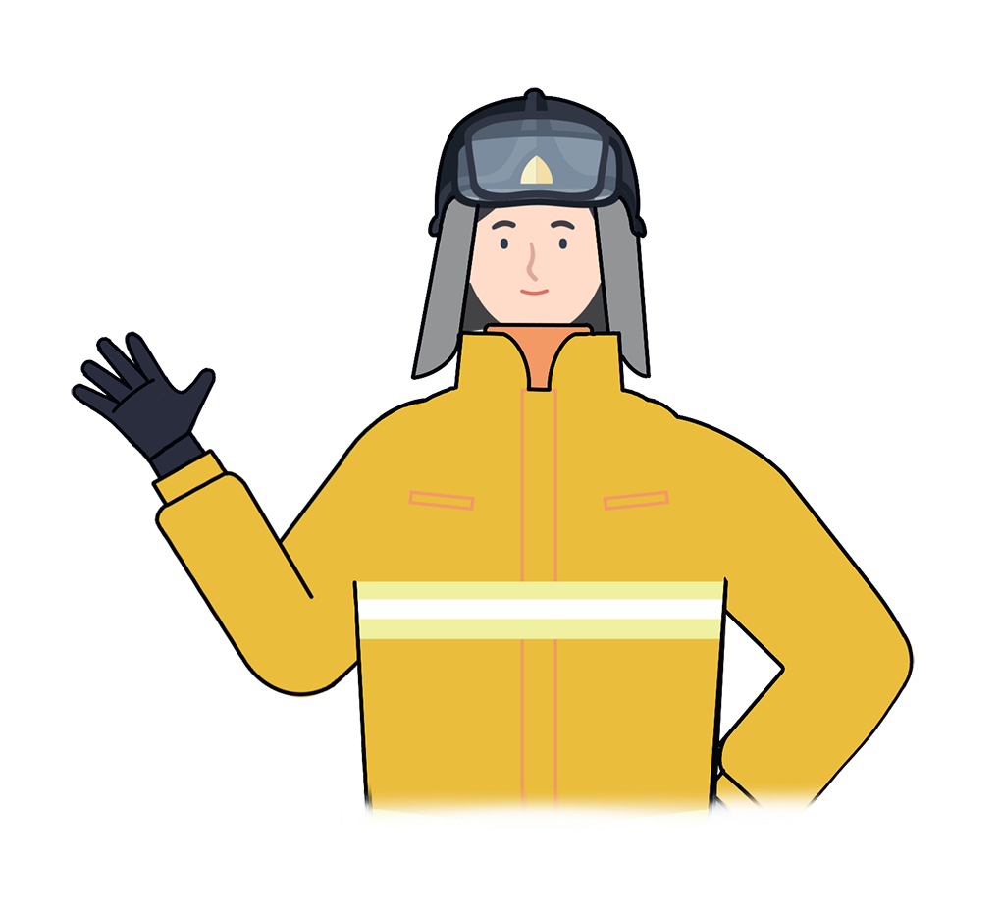
カラオケの安全不足の原因
1
“
大音量の音楽と歌声のせいで、
ほとんどの人はすぐに火事に気付かず、時間がたってから気付くため、
多くの被害が発生する。
カラオケに入る前に、2ヵ所以上の非常口を把握すること。
機械が急に壊れたり、火災の通知が表示された場合は、
落ち着いてすぐに避難する。
“
無効
女性
老人
外国人

Slide 4
2
公共の場所での火災
区分 | 全体 |  | 一般的な建物 |  | 複数の店舗が入った建物
 | 火災件数 | 死傷者数 | 火災件数 | 死傷者数 | 火災件数 | 死傷者数
合計 | 216,498 | 11,089 | 213,398 | 10,820 | 3,101 | 269
 | 100% | 100% | 98.57% | 97.52% | 1.43% | 2.48%
2018年 | 42,337 | 2,594 | 41,773 | 2,477 | 565 | 117
2017年 | 44,178 | 2,197 | 43,599 | 2,175 | 579 | 22
2016年 | 43,413 | 2,024 | 42,700 | 1,964 | 713 | 60
2015年 | 44,435 | 2,093 | 43,870 | 2,058 | 565 | 35
2014年 | 42,135 | 2,181 | 41,517 | 2,154 | 608 | 27
5年間で3101件の火災、これは火災総数の1.43％を占める
死傷者数は269人で、2.48％を占めていることが分かる
無効
女性
老人
外国人

Slide 5
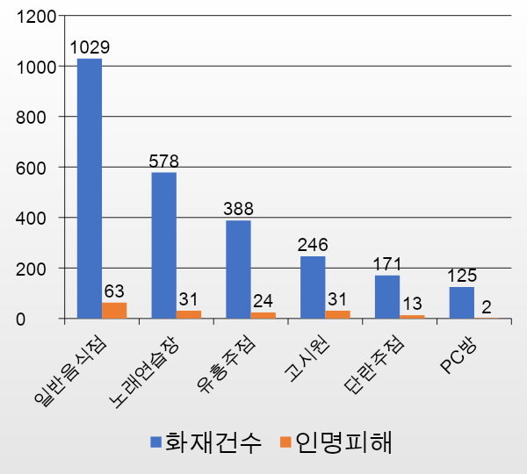
2
公共の場所での火災
“
公共の場所での火災件数は、
飲食店より少ないが、
負傷者の割合はカラオケのほうが大きい
その理由は、
狭い空間に仕切りで多くの
部屋が存在し、通路が狭いため
飲食店
カラオケ
一般バー
コシウォン
キャバクラ
ネットカフェ
”
火災件数
負傷者数
無効
女性
老人
外国人

Slide 6
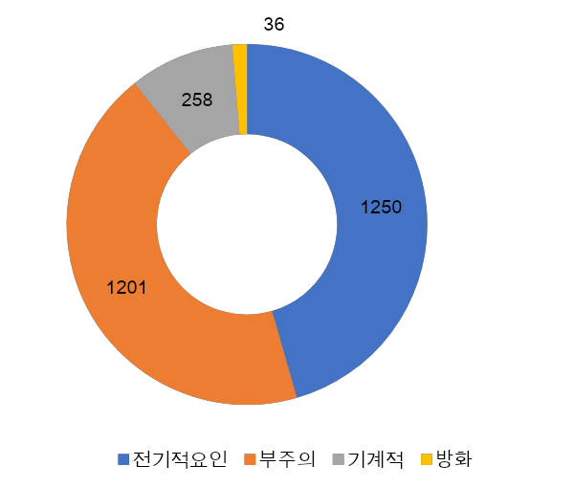
2
公共の場所での火災
“
電気 1,250件（40.3％）
不注意 1,201件（38.7％）
※不注意：たばこ，火元放置，火遊び
원인별
火災原因
”
電気 不注意 機械 放火
無効
女性
老人
外国人

Slide 7
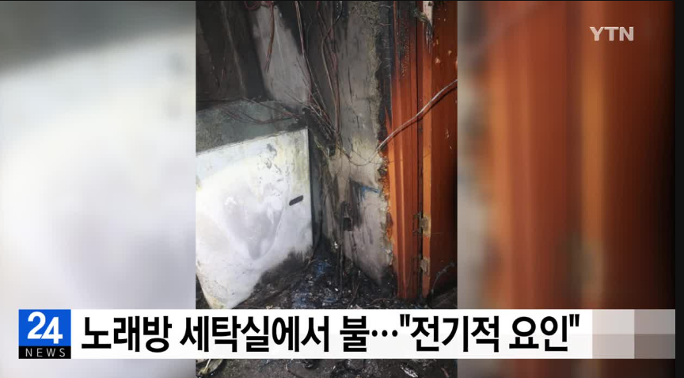
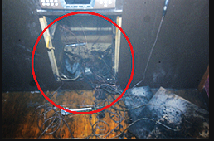
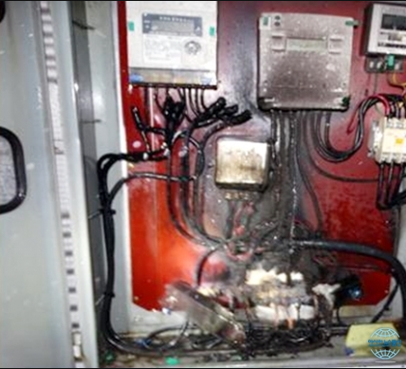
カラオケの火災原因
3
電気による発火要因
カラオケ機械の配線の老朽化や欠陥
ホコリやゴミの接触による着火
湿気や雨による電線の漏電
無効
女性
老人
外国人

Slide 8
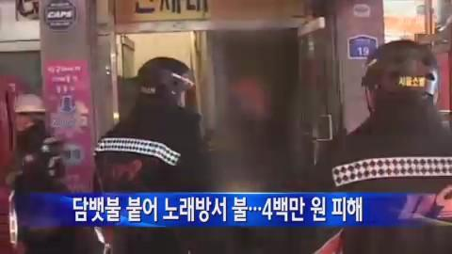
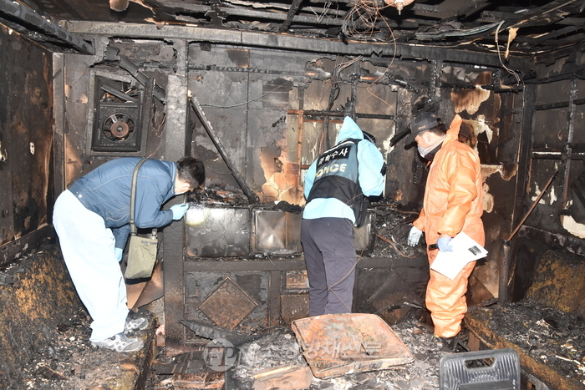
カラオケの火災原因
3
たばこによる発火要因
マナーを守らず、ポイ捨て
酔った状態で喫煙し、そのまま火を消さずに寝る
火が完全に消えていない状態で捨てる
無効
女性
老人
外国人

Slide 9
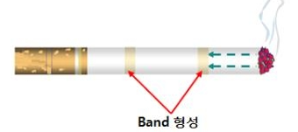
カラオケの火災原因
3
低延焼性たばこ とは？
ポイ捨てたばこによる火事が頻繁に発生
2015年には国内で販売される全てのたばこに
低延焼性たばこが導入された
火をつけた後に、吸い込まなければ
自然に火が消える
火災防止性能の認証検査済
無効
女性
老人
外国人

Slide 10
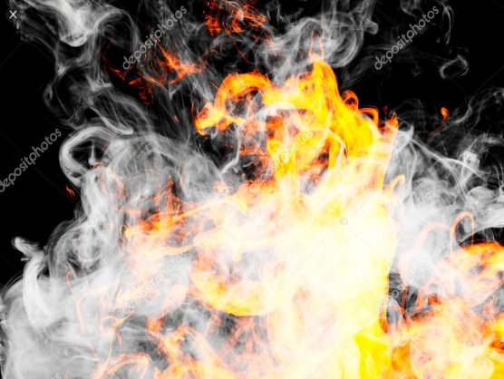
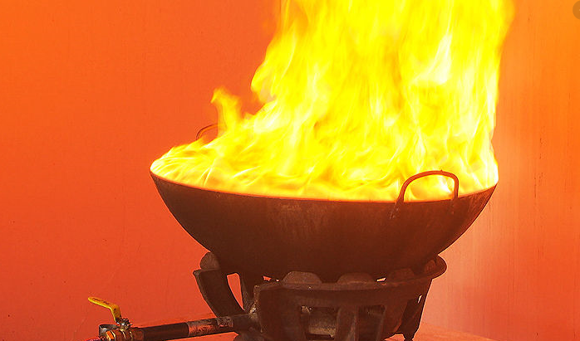
カラオケの火災原因
3
引火点と発火点
引火点
発火点
火が付く点火から
火が広がるまでの最低温度
点火後、
火が自然と発生する温度
無効
女性
老人
外国人

Slide 11
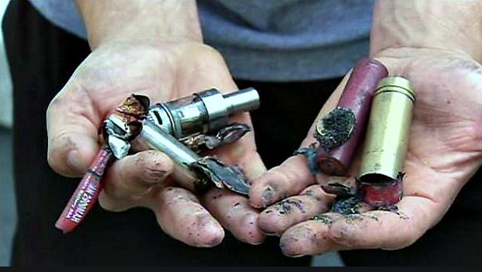
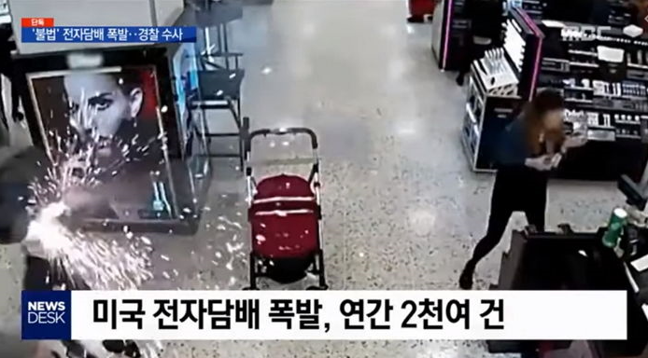
カラオケの火災原因
3
電子タバコは危険ではなく、周りに無害か？電子タバコ(バッテリー)爆発 火災事故
バッテリーを専用ケースに入れ、安全に保管
電子タバコ爆発に関する注意事項・充電方法の厳守
睡眠時や外出時の充電はやめましょう！
無効
女性
老人
外国人

Slide 12
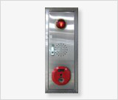
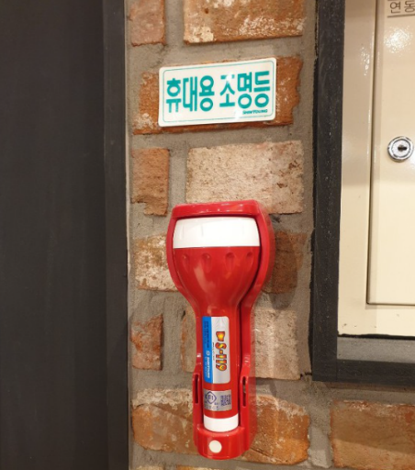
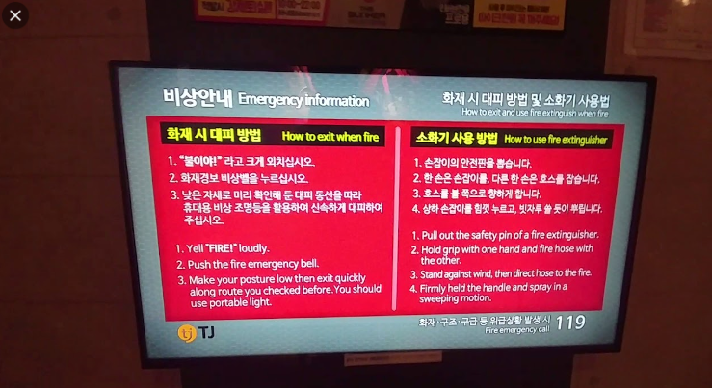
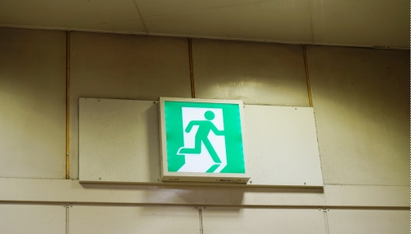
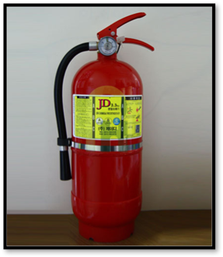
安全と脱出の方法
4
(非常ベル)
(懐中電灯)
(非常案内)
(指令灯)
（消火器）
火災防止のために自動音響遮断装置の設置義務化
必ず2ヵ所以上の非常口の位置を把握する
懐中電灯の位置を把握し、停電時などに使用する
無効
女性
老人
外国人

Slide 13
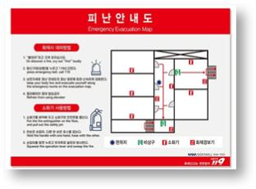
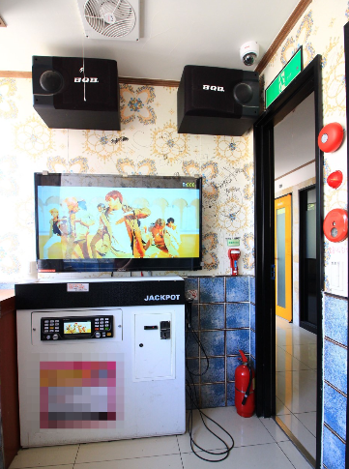
安全と脱出の方法
4
避難地図
출입구 및 피난안내도 확인하기
出入口や避難経路を確認する
소방시설 위치 확인하기
消火栓の位置を確認する
대피로 2곳 이상 생각해 두기
避難経路を2ヵ所以上覚えておく
無効
女性
老人
外国人

Slide 14
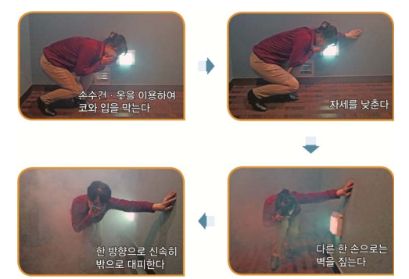
安全と脱出の方法
4
“
最も注意すること：
有毒ガスと煙による窒息
慌てずに怖がることなく
鼻と口を塞ぎ，
素早く冷静に行動すること
ハンカチや服を利用して
鼻と口をふさぐ
姿勢を低める
”
迅速に外に向かって避難する
片方の手で
壁をつたう
無効
女性
老人
外国人

Slide 15
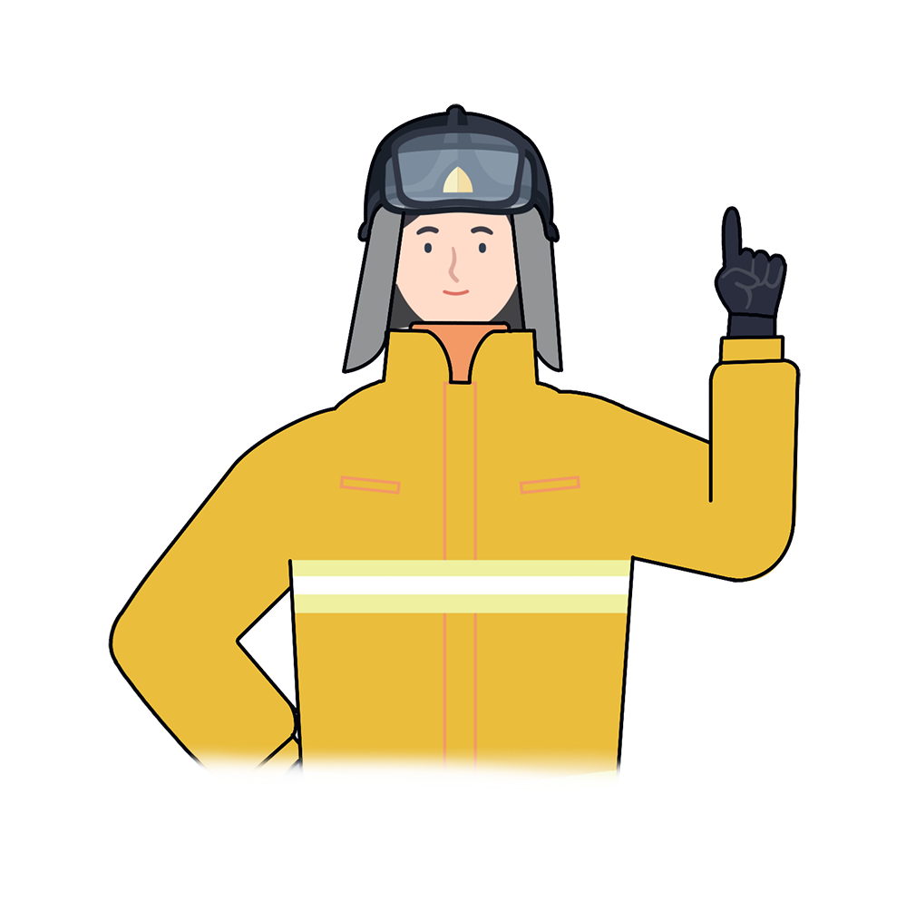
*
火災安全のポイント
“
カラオケのような複数の人が同時に利用する施設の
火災対策を身につけて、
火災が発生したときは安全に素早く避難しましょう。
“
無効
女性
老人
外国人

Slide 16

カラオケでの火災
‘安全な社会、そして幸せな国民’ その中に消防安全教育があります。

